Slide 1
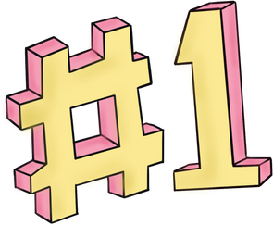
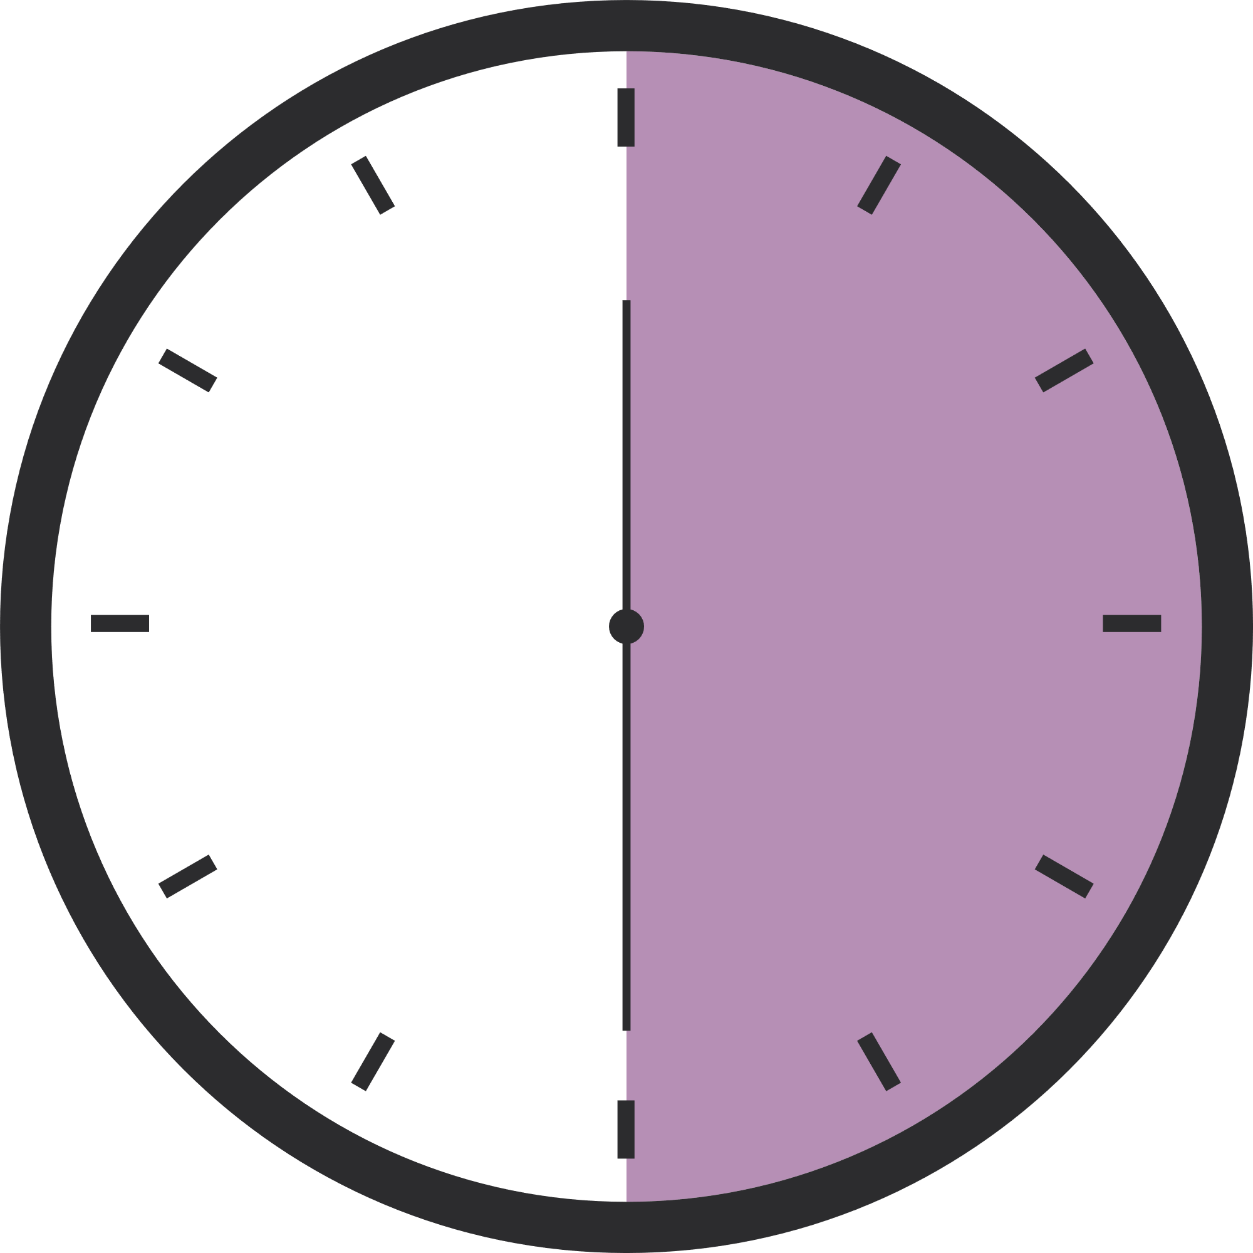
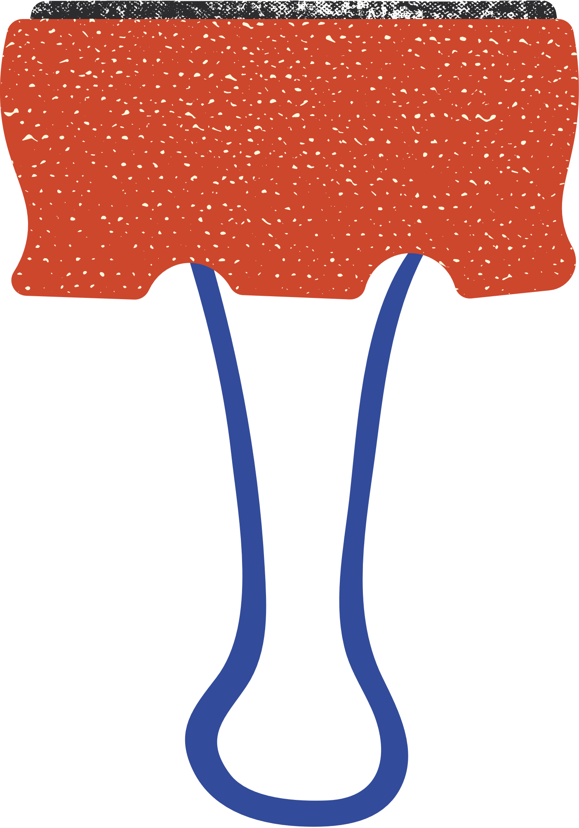
Op tafel
Begintaak
blauwe map
IPad
schrijfgerei
Fijn om jullie weer te zien! We gaan er een topdag van maken.
Start met het werkblad dat op je tafel ligt. Kun jij alle puzzels oplossen?
kies daarna een taak uit de to-do's
To Do’s
Mijn klas: meten/tijd/geld
Weektaak
werkblad spelling
Spelling les 2

Slide 2
BEGINTAAK
GOEDEMORGEN!
Je mag tot 8.30 werken aan je Engelse paashaas.
Rohan, wil jij de tafelrace-boekjes uitdelen?
WAT LIGT OP TAFEL?
blauwe map
leesboek
geen iPad

Slide 3
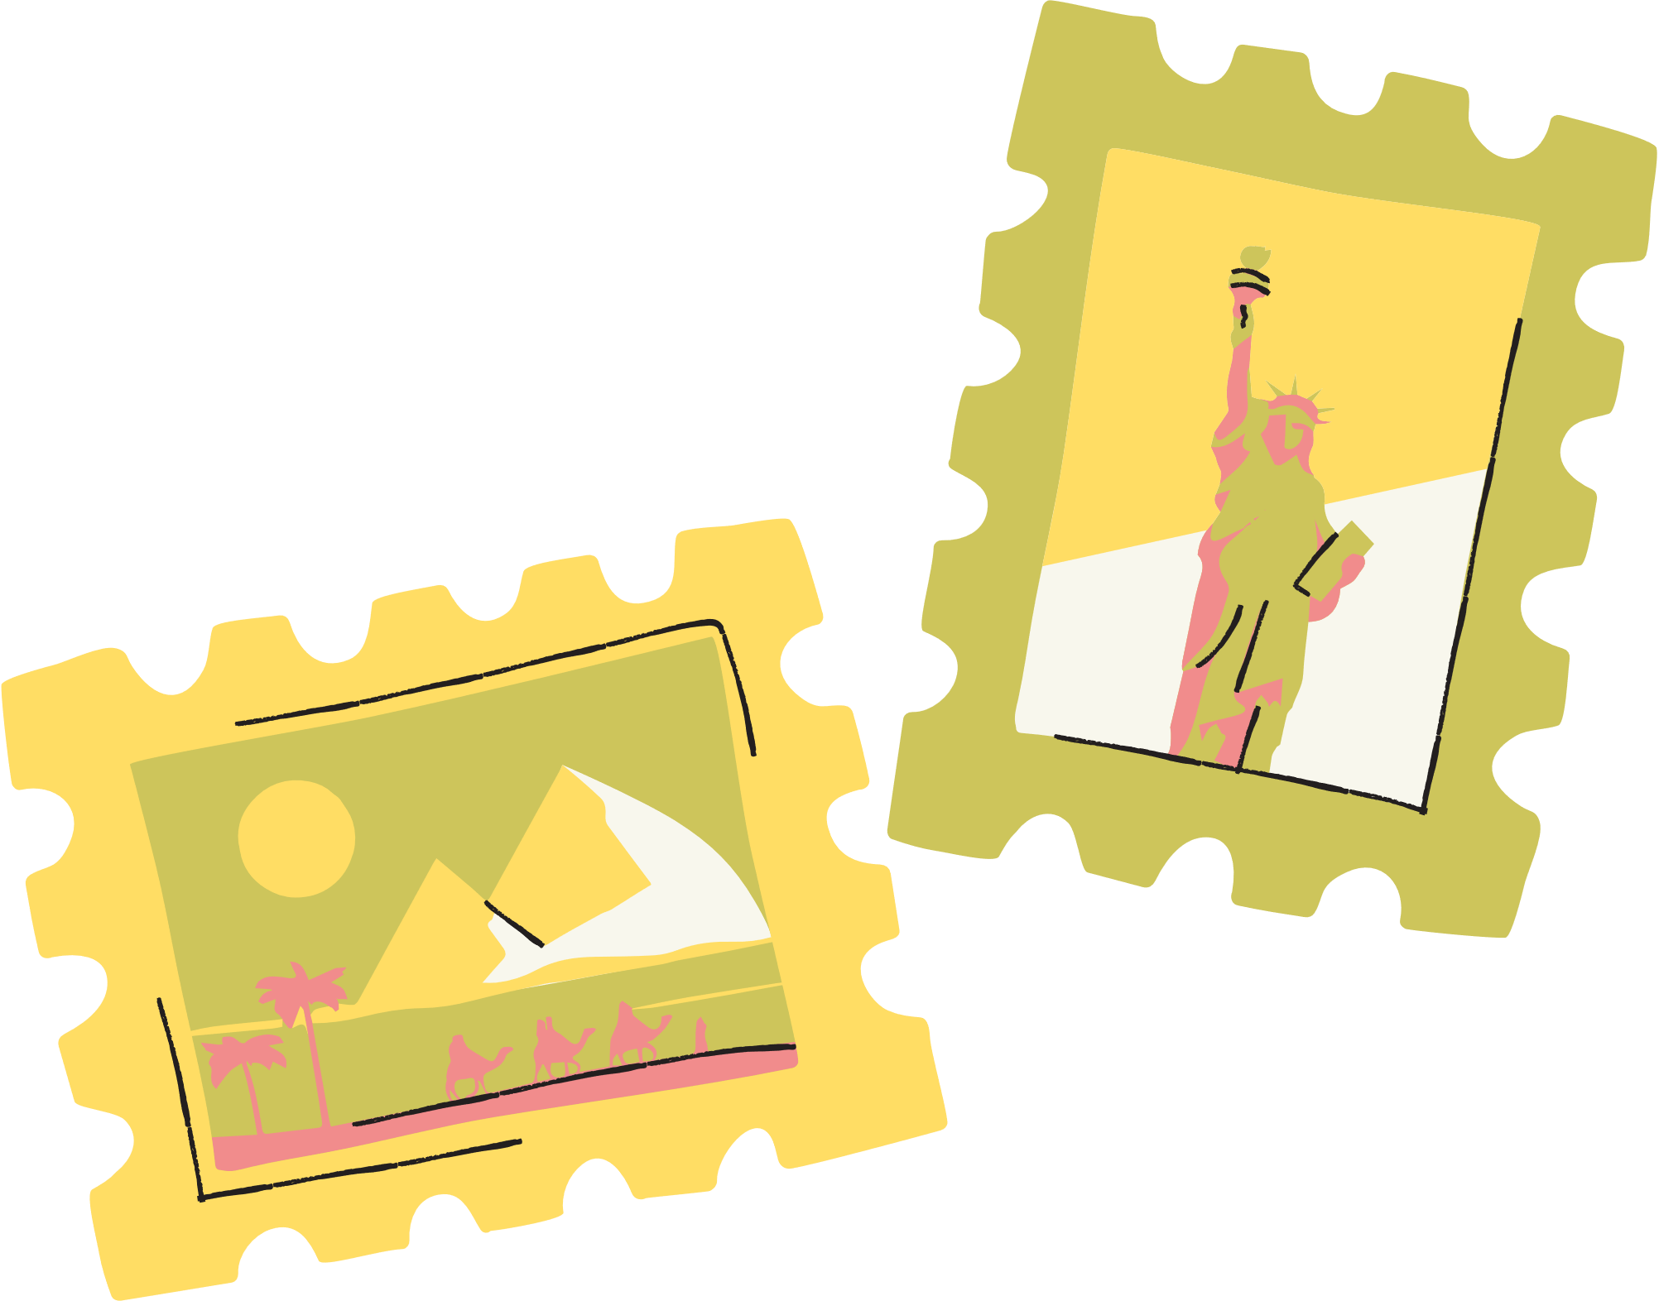
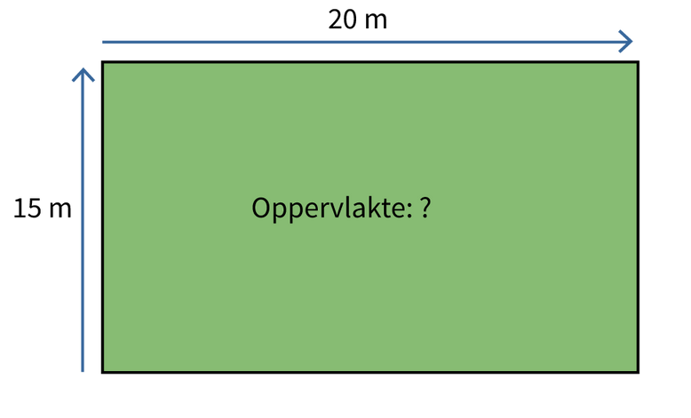
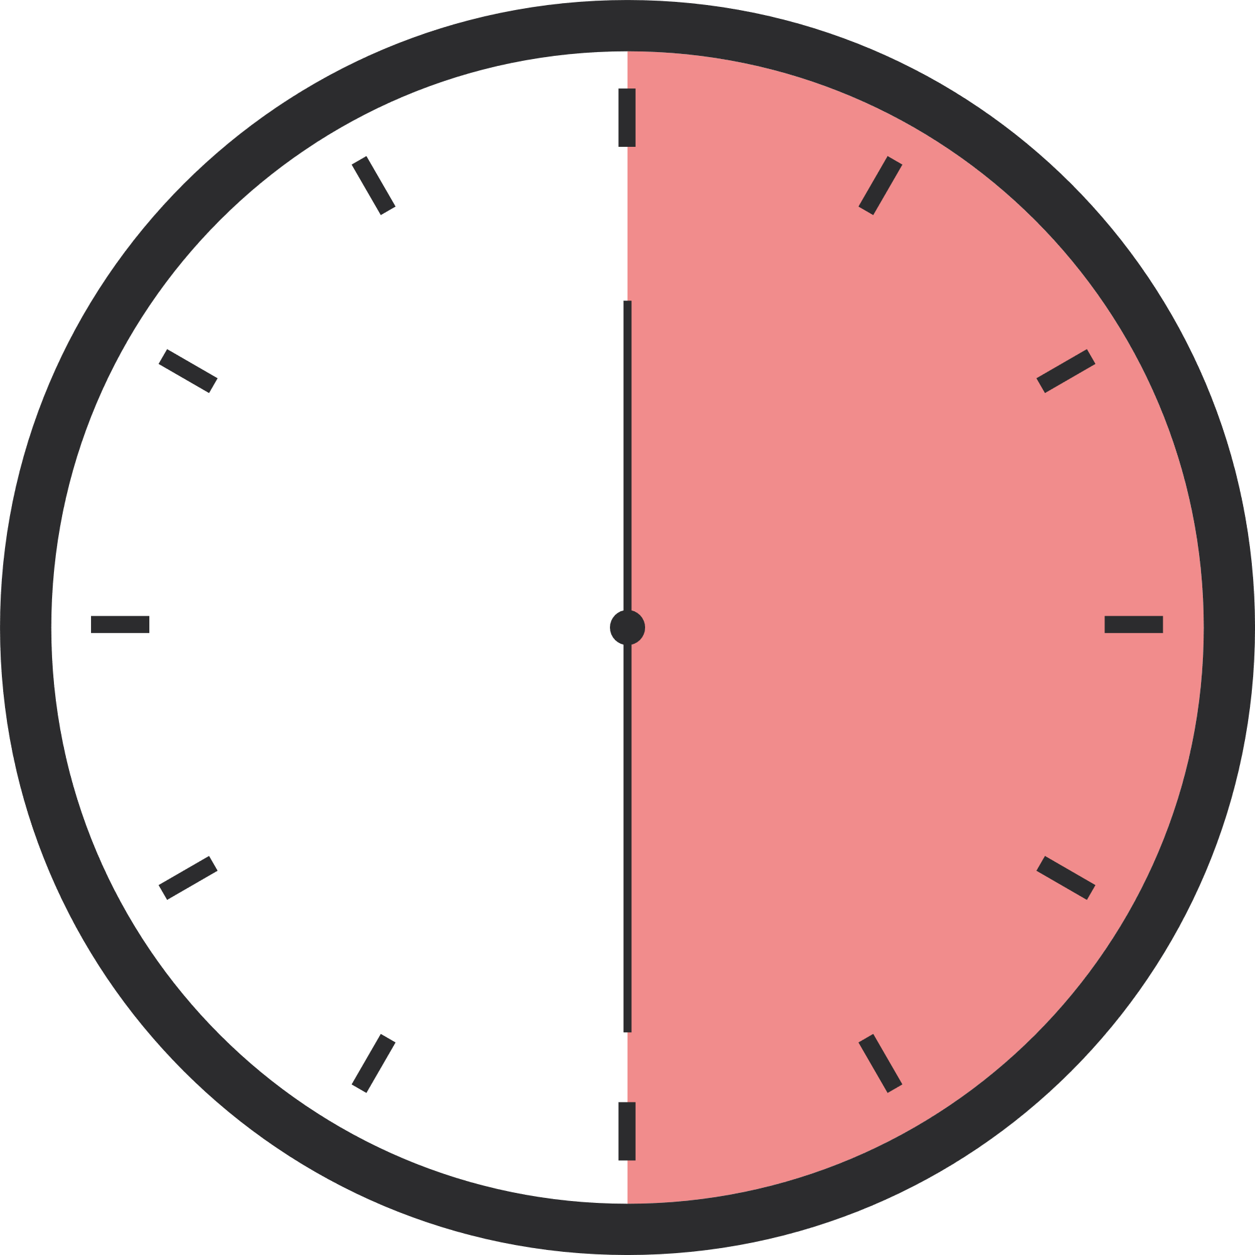
Goedemorgen!
To-do's
fijn om jullie te zien
-Pak je spullen, check in en los De Som van de dag op.
- Ben je klaar? kies een taak uit de to-do's.
weektaken
eigen taken Rekenen
leerdoelen (portfolio)
OP TAFEL
-schrijfgerei
-ipad
-blauwe map
inlooptijd
wat is de oppervlakte van deze rechthoek?

Slide 4
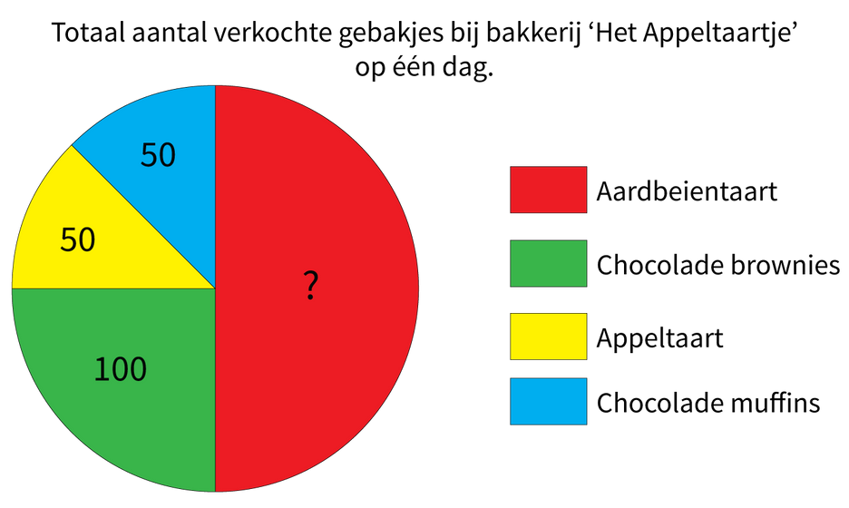
Goedemorgen!
To-do's
-Pak je spullen, check in en start eerst met de Som van de dag.
- Ben je klaar? Maak een keuze uit de to-do's.
weektaken
eigen taken Rekenen
leerdoelen (portfolio)
OP TAFEL
-schrijfgerei
-ipad
-blauwe map
inlooptijd
Waarvan werd er die dag het meest verkocht
bij bakkerij 'Het Appeltaartje'?

